Slide 1
Муниципальное дошкольное образовательное автономное учреждение «Детский сад № 29общеразвивающего вида с приоритетным осуществлением художественно – эстетического развития воспитанников г. Новотроицка Оренбургской области»
Инновационный проект
«Музыкотерапия в детском саду»
Автор: Палкина Венера Рафаильевна, музыкальный руководитель

Slide 2
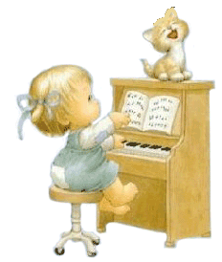
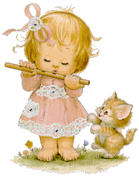
Музыка не только фактор облагораживающий, воспитательный. Музыка – целитель здоровья. (В. М.Бехтерев)

Slide 3
Тип проекта: творческий, групповой
Целевая группа проекта: дошкольники старшей группы.
Продолжительность: долгосрочный
Сроки проведения: октябрь 2017 – май 2018 гг.

Slide 4
Цель проекта:
Создание педагогических условий, способствующих формированию и развитию певческих способностей для укрепления здоровья детей старшего дошкольного возраста при использовании возможностей музыкального искусства.

Slide 5
Задачи проекта: Образовательные: - стимулировать формирование основ творческого воображения, мышления, фантазии; - учить воспринимать, осознавать эмоционально- образное содержание репертуара. Развивающие: - развивать музыкально-творческие способности и активные стороны личности; - развивать способности к самосознанию и самовыражению; - формировать коммуникативные навыки. Воспитательные: - обогащать эмоциональную сферу детей средствами музыки. - формировать дисциплинированность, выдержку, трудолюбие. Оздоровительные: -укреплять психическое и физическое здоровье детей; -способствовать формированию положительных эмоций.

Slide 6
Ожидаемые результаты реализации проекта:
1. Освоение определённого объёма знаний по музыкальной терапии
2.Развития эмоциональной сферы и творческой активности.
3.Восстановление эмоционального равновесия, снятие нервного напряжения у детей.
4.Развитие музыкально-творческих способностей.
5.Формирование положительной самооценки и социальной адаптации.
6.Развитие специальных музыкальных способностей (ладовое чувство, музыкальный ритм, способность к воспроизведению).
7.Формирование адекватного восприятия-слушания музыки (устойчивость внимания, заинтересованность).
8.Развитие певческих навыков (дыхание, протяжность звука, слаженность в хоровом исполнении и т.д.).
9.Развитие музыкально-ритмических навыков (исполнение в соответствии с темпом, ритмом, характером).
10.Развитие музыкального чувствования (эмоциональная реакция, способность к эмоциональному самовыражению).
11.Динамика мотивационной готовности к музыкальной деятельности.

Slide 7
Проблема:
В настоящее время для педагогов современного общества, остро встала проблема роста количества детей дошкольного и младшего школьного возраста с нарушениями в поведении , а также в психическом и личностном развитии.
Современные исследования показали, что возможности применения музыкотерапии как в психолого-педагогической коррекции, так и в лечебно-профилактической медицине достаточно широки и могут включать в себя разнообразные программы. Изучив данные материалы, я решила направить созидательную энергию музыки на коррекцию эмоционального поведения старших дошкольников и разработала свою концепцию « Музыкальная терапия, как метод регуляции эмоционального благополучия ребенка».

Slide 8
Актуальность:
Актуальность проекта заключается в художественно- эстетическом развитии дошкольников, раскрытие в детях разносторонних способностей с целью укрепления психического и физического состояния здоровья.

Slide 9
Научная новизна проекта:
Научная новизна и теоретическая значимость работы состоит во внедрении терапевтических технологий в образовательный процесс для развития музыкально- творческих способностей детей.

Slide 10
Содержание и структура инновационного проекта:
Активная музыкотерапия в работе с детьми используется в разных вариантах: вокалотерапия, ритмопластика, игра на детских музыкальных инструментах, сказкотерапия, с целью коррекции психоэмоциональных состояний у детей.

Slide 11
Этап 1. Подготовительный- Информационно-аналитический
1.Подборка
-методической и познавательной литературы
- художественной литературы
- музыкальных произведений .
2.изготовление методических материалов ( конспекты, сценарии)
3. диагностика

Slide 12
Этап 2.Основной – Реализация проекта
1.Восприятие музыки (слушание музыки активное и рецептивное - пассивное).
2.Вокалотерапия (дыхательная гимнастика, звукотерапия, упражнения на развитие голосового аппарата, пение сольное и хоровое).
3. Ритмопластика (хороводы, танцы, игры) направлены на решение проблем развития ребенка.
4. Игра на детских музыкальных инструментах.
5.Сказкотерапия

Slide 13
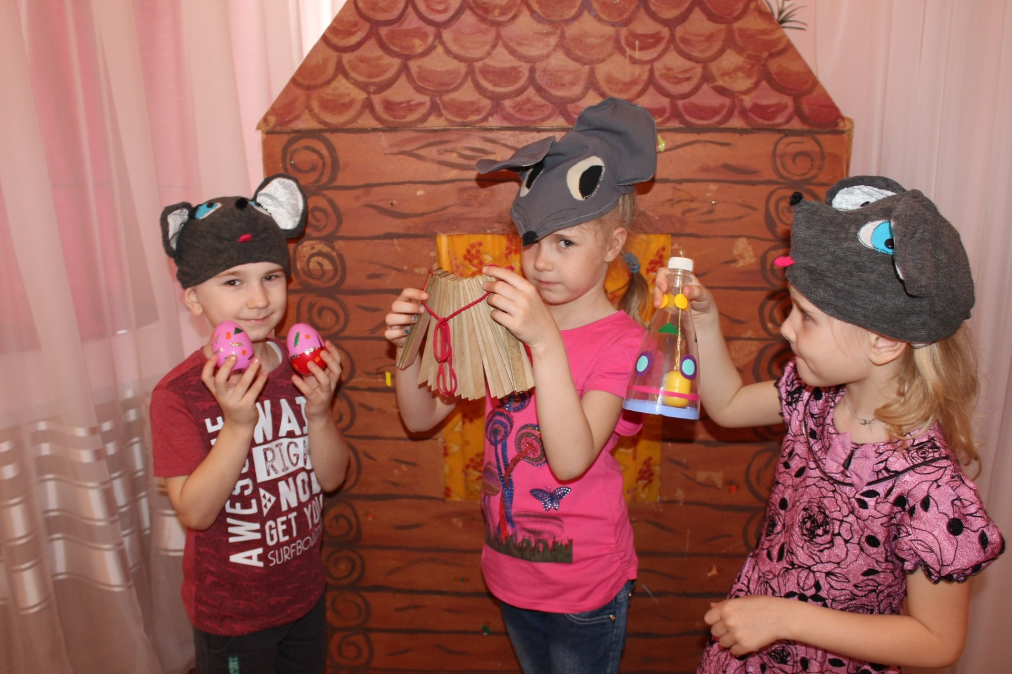
Сказкотерапия Цель: коррекция агрессивных проявлений у детей старшего дошкольного возраста, снятие психоэмоционального напряжения. «Мышиная история»

Slide 14
Сказкотерапия. Инсценировка музыкальной сказки «Колобок»

Slide 15
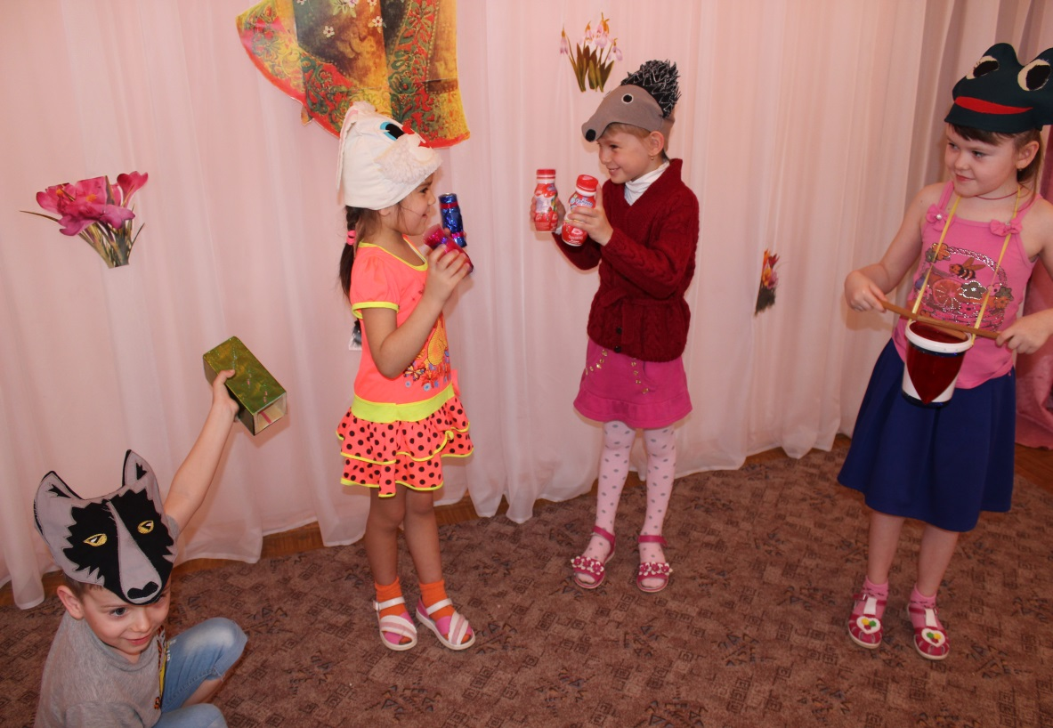
Игра на шумовых инструментах Цель: активное приобщение к музыке, развитие интереса к элементарному музицированию. «Заяц в лесу»

Slide 16
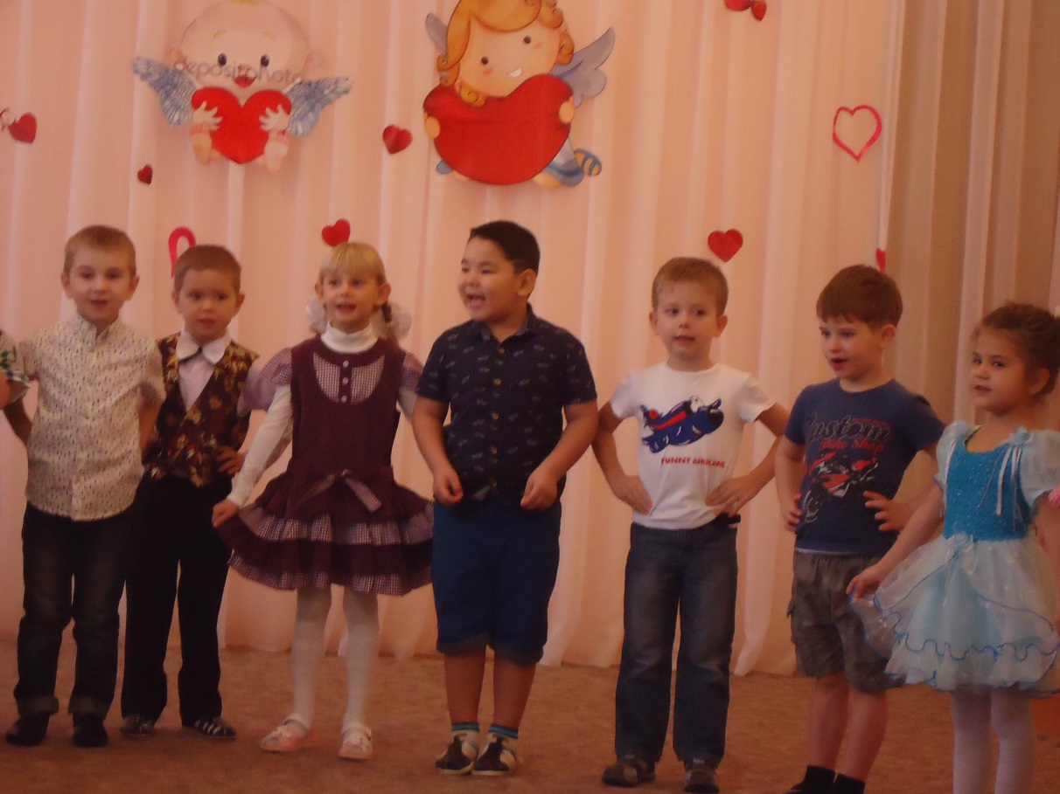
Вокалотерапия Цель : коррекция психоэмоционального состояния средствами пения, создание положительного эмоционального фона, активизация работы внутренних органов за счет активных движений грудной клетки, диафрагмы, дыхания.

Slide 17
Ритмопластика Цель: Психофизическое развитие ребенка, формирование средствами музыки ритмичных движений, разнообразных умений, способностей, коммуникативных качеств.

Slide 18
Этап3. Заключительный.
1.Проведение мониторинга результатов музыкальной деятельности, отслеживается динамика формирования музыкальных и двигательных навыков детей , проявлений творческой и социальной активности детей.
2. Совместные досуги и праздники .

Slide 19
Диагностика музыкальных способностей автор В.П. Анисимов Игра –тест «Шаги великана, Тома и гнома» Цель: выявление уровня развития чувства темпа и метрической моторной регуляции в соответствии с изменяющимся темпом.

Slide 20
Игра – тест « Ладошки» Цель :выявление уровня сформированности метроритмической способности.

Slide 21
Игра – тест « Тембровые прятки» Цель: выявление уровня развития тембрового слуха по показателю адекватно дифференцированного определения инструментального или вокального звучания одной и той же мелодии.

Slide 22
Диагностика эмоциональной отзывчивости автор Анисимов В.П. « Музыкальная палитра»

Slide 23
Диагностика художественного восприятия музыкальных произведений автор Радынова О.П. Цель: изучить особенности художественного восприятия (в единстве компонентов художественного восприятия музыки: эмоциональной отзывчивости; интереса к слушанию музыки; музыкальной эрудиции).

Slide 24
Диагностика исполнительской (песенной) деятельности автор Радынова О.П. Цель: изучить особенности исполнительской деятельности детей старшего дошкольного возраста.

Slide 25
Диагностика исполнительской (танцевально-ритмической) деятельности автор Радынова О.П. Цель: изучить особенности исполнительской (танцевально-ритмической) деятельности детей .

Slide 26
Сравнительная диаграмма уровня музыкального развития октябрь 2016 год
Высокий уровень
Средний уровень
Низкий уровень

Slide 27
Сравнительная диаграмма уровня эмоциональной сферы октябрь 2016 год
Высокий уровень Средний уровень Низкий уровень

Slide 28
Сравнительная диаграмма уровня музыкального развития май 2017 год
Высокий уровень
Средний уровень
Низкий уровень

Slide 29
Сравнительная диаграмма уровня эмоциональной сферы май 2017 год
Высокий уровень
Средний уровень
Низкий уровень

Slide 30
Вывод
Таким образом, основываясь на собственном практическом опыте можно сделать следующий вывод, что музыкотерапия позволяет при относительно небольших, временных, финансовых затратах достичь положительного эффекта в развитии детей , и позитивно влияет на музыкальный и психоэмоциональный уровень развития дошкольников .

Slide 31
Спасибо за внимание!!!

